Slide 1
Big Data For Social Science
Big Data Ethical Issue
Technaut Education | www.technaut.co

Slide 2
Kita semua adalah sumber data
Technaut Education | www.technaut.co
Berapa banyak data yang Anda hasilkan setiap hari, berapa banyak data yang diproduksi setiap hari yang berhubungan dengan Anda.
Data yang tidak terstruktur dan bagian-bagian informasi yang tampaknya tidak relevan. "Data dapat berguna atau sangat anonim, tetapi tidak pernah keduanya." ~ Paul Ohm
Big Data itu sendiri, seperti semua teknologi, adalah netral secara etis. Namun, penggunaannya belum tentu.
BIG DATA INTRODUCTION

Slide 3
Do you feel it?
Technaut Education | www.technaut.co
Bisakah Anda tahu kapan perilaku Anda diubah oleh seseorang yang menggunakan data dalam “Big Data”?
Bayangkan berapa banyak “pihak” yang memiliki data Anda berdasarkan jejak digital yang anda tinggalkan
Bahkan transaksi paling sederhana menghasilkan data yang ditransfer, diproses atau disimpan oleh beberapa, apakah Anda mengetahuinya?
BIG DATA INTRODUCTION

Slide 4
Big Data dan Kontrol Manusia
Technaut Education | www.technaut.co
Targeted ads dan customer suggestion dihasilkan dari proses Big Data Analytics yang dapat memprediksi perilaku manusia secara akurat
Konsumen di masa depan akan semakin dimediasi dan perusahaan semakin diuntungkan dengan memanfaatkan mediasi itu
Driverless Vehicle yang dapat melakukan prediksi dan penyelamatan kecelakaan di luar kendali refleks atau indera manusia
Analisis prediktif, sudah selevel dengan film “Minority Report”
Kehidupan kita sedikit tergantung pada robot yang ada saat ini, berapa banyak lagi yang kita butuhkan?
BIG DATA INTRODUCTION

Slide 5
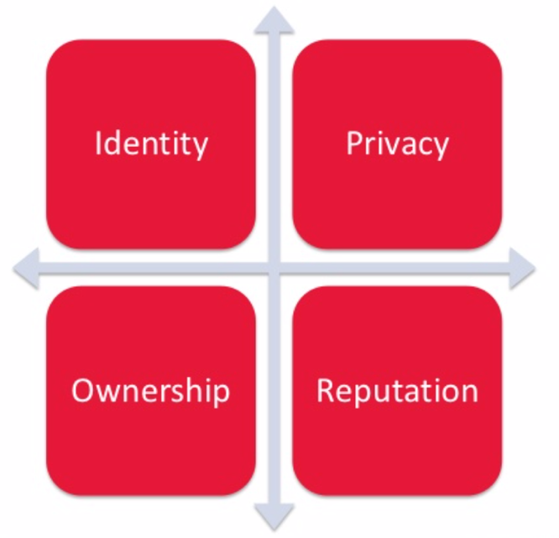
Empat Aspek Etis dalam Big Data
Technaut Education | www.technaut.co
Identity
» Apakah eksitensi dunia nyata identik dengan eksistensi di dunia maya?
Privacy
» Siapa yang memiliki akses terhadap data yang Anda miliki?
Ownership
» Apa yang kita dapatkan dari memiliki data tentang diri kita sendiri?
Reputation
» Bagaimana kita dapat menentukan apa dan siapa pihak yang layak dipercaya?
BIG DATA INTRODUCTION

Slide 6
Identity
Technaut Education | www.technaut.co
Identitas seseorang di dunia moder bersifat multi-facet, yang berarti ada catatan yang disimpan tentang seorang individu di banyak tempat yang berbeda, baik online maupun offline.
Sudah banyak proyek analisis data yang melibatkan pengumpulan dan kuantifikasi catatan-catatan identitas seseorang yang tersebar di berbagai tempat.
Sebagian besar proses dan hasil analisis data tersebut terjadi tanpa partisipasi langsung dari pemilik informasi dari identitas yang terlibat.
BIG DATA INTRODUCTION

Slide 7
Privacy
Technaut Education | www.technaut.co
Masalah privasi dan etika big data bermuara pada dua hal
Apakah privasi di dunia nyata (offline) dan privasi online memiliki arti yang sama?
Haruskah individu dapat mengontrol data tentang diri mereka sendiri? Dan jika demikian, sampai sejauh mana?
Dua hal tersebut menimbulkan pertanyaan terkait keseimbangan antara manfaat terapan teknologi big data dengan risiko nyata dalam berbagi informasi secara luas.
BIG DATA INTRODUCTION

Slide 8
Ownership
Technaut Education | www.technaut.co
Di dunia nyata kita merupakan pemilik sah terhadap informasi tentang silsilah keluarga kita, atau riwayat medis
Namun apakah kita juga merupakan pemilik dari informasi tersebut di dunia nmaya?
Pertanyaan-pertanyaan ini adalah sesuatu yang akan menjadi lebih jelas ketika pedoman terstruktur atau undang-undang yang sah telah diberlakukan untuk memastikan perilaku etis di dunia maya.
BIG DATA INTRODUCTION

Slide 9
Reputation
Technaut Education | www.technaut.co
Sebelumnya, reputasi individu atau bahkan perusahaan paling sering terbentuk melalui hasil perbincangan antara seseorang kepada orang lain berdasarkan pengalaman pribadi individu.
Seseorang dapat meningkatkan reputasi mereka dalam kendali langsung dengan cara berperilaku dan bertindak sesuai dengan norma dan aturan yang berlaku.
Di era Big Data, profil seseorang dan ekstensi reputasi mereka dapat dibangun dengan sederhana menggunakan analisis data.
BIG DATA INTRODUCTION

Slide 10
Ethical Concerns
Technaut Education | www.technaut.co
Pengumpulan data
Penyimpanan data
Data Sharing, Reuse, Replicability
Re-Identification dan Consent
Unknown emerging issues
BIG DATA INTRODUCTION

Slide 11
Contoh Pelanggaran Etika dalam Pemanfaatan Big Data Analytic
Technaut Education | www.technaut.co
Skandal yang melibatkan pengumpulan informasi pribadi 87 juta pengguna Facebook oleh Cambridge Analytica pada tahun 2014.
Wikileaks, media massa internasional yang mengungkapkan dokumen-dokumen rahasia negara dan perusahaan kepada publik melalui situs webnya
Pada tahun 2012, LinkedIn mengumumkan bahwa 6,5 juta kata sandi yang tidak terkait (hash SHA-1) dicuri oleh penyerang dan diposting ke forum hacker Rusia.
BIG DATA INTRODUCTION

